Slide 1


MARKETING
EP2205P23A
AULA 9. Regressão Linear Múltipla – Precificação .

Slide 2

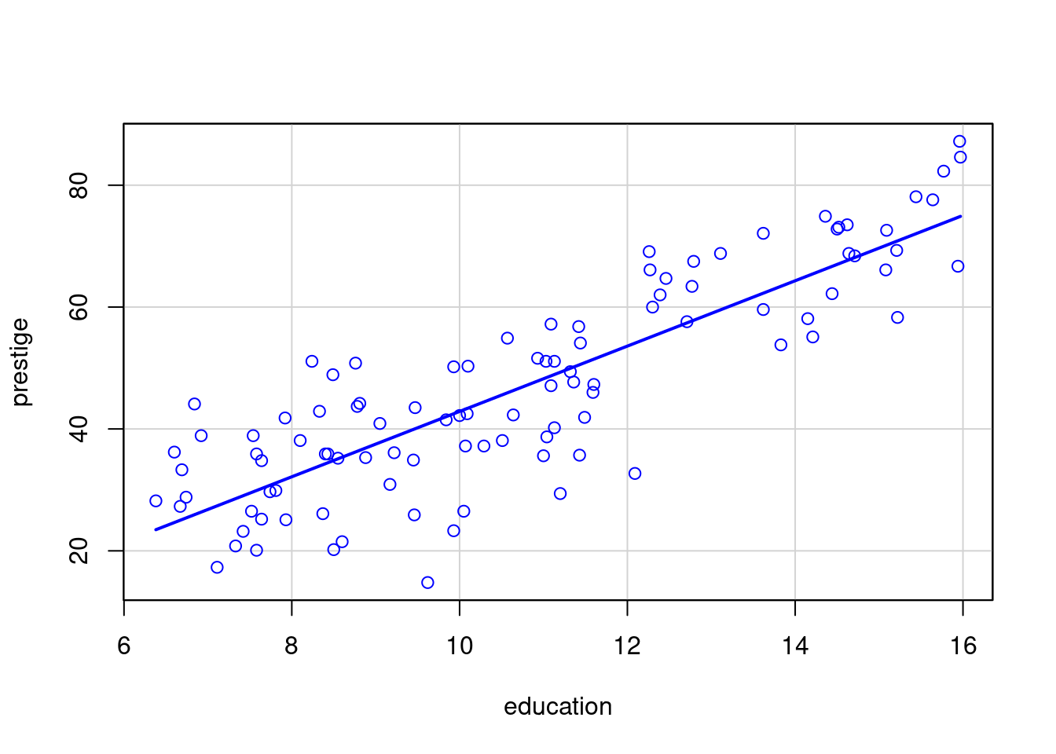
O que é a Regressão Linear Múltipla?
A regressão linear múltipla modela a relação entre uma variável dependente e várias variáveis independentes (preditoras), identificando como essas variáveis influenciam a variável de interesse

Slide 3

Quando usar?
Projetar o valor de uma variável dependente através de um conjunto de outras variáveis preditoras (também chamadas de variáveis independentes, VIs);
Investigar que variáveis se relacionam com uma variável de desfecho;
Investigar qual conjunto de variáveis traz uma melhor explicação para a variável de resultado;
Entender a relação entre uma variável de resultado e uma preditora, controlando pelo efeito de outras variáveis preditora

Slide 4

Quando usar?
Y=β0​+β1​X1​+β2​X2​+β3​X3​+⋯+βn​Xn​+ε
Y: Variável dependente (resposta ou resultado)
X1,X2,X3,… : Variáveis preditoras (independentes)
β0​: Intercepto ou constante
β1,β2,…,βn​: Coeficientes de regressão, que medem o impacto de cada variável XXX em YYY
ε: Termo de erro (diferença entre os valores reais de YYY e os valores previstos)

Slide 5

Pressupostos
Linearidade: A relação entre a variável dependente e as preditoras deve ser linear.
Homoscedasticidade: A variância dos resíduos deve ser constante para todos os valores preditos.
Independência dos erros: Os erros/resíduos não devem estar correlacionados entre si.
Normalidade dos resíduos: Os resíduos devem seguir uma distribuição normal.
Ausência de multicolinearidade: As variáveis preditoras não devem estar altamente correlacionadas entre si.

Slide 6

No dia a dia dos negócios, dificilmente conseguimos atender todos os pressupostos.

Slide 7
Algumas saídas
Transformações: Variáveis podem ser transformadas (log, raiz quadrada) para ajustar a linearidade ou corrigir a heteroscedasticidade.
Modelos alternativos: Quando os pressupostos da regressão linear não são atendidos, modelos como regressão robusta, regressão quantílica,
ou modelos não lineares podem ser mais apropriados.
Aumentar o tamanho da amostra: Amostras maiores podem reduzir o impacto de outliers e aproximar a distribuição dos resíduos de uma normalidade

Slide 8
Algumas saídas
Porque transformar em Logaritmo?
Reduzir o impacto de valores discrepantes;
Transformar dados assimétricos para se aproximarem da normalidade;
Linearizar as relações entre variáveis;
Estabilizar a variância em dados heterocedásticos;
Simplificar relações complexas.

Slide 9
Algumas saídas
Porque tirar outliers?
Podem significar erros de medição;
Podem impactar desproporcionalmente os resultados
Podem melhorar a precisão do modelo

Slide 10
Exemplo – aula .
GastoAnuncio: Representa o valor total investido em campanhas de anúncios em uma determinada plataforma.
Impressões: Refere-se ao número de vezes que o anúncio foi exibido ao público. Cada vez que uma pessoa vê o anúncio, é considerada uma impressão.
Cliques: O número de cliques que o anúncio recebeu.
Conversões: Este valor indica quantas conversões foram geradas a partir da campanha.
Alcance: Representa o número de pessoas únicas que foram impactadas pela campanha, ou seja, o número de pessoas diferentes que visualizaram o anúncio
PrecoConversao: O Preço por Conversão é o valor médio gasto para gerar cada conversão. É calculado dividindo o Gasto Anúncio pelo número de conversões.
PrecoProduto: Representa o preço do produto que está sendo anunciado na campanha. Pode indicar o valor pelo qual o produto está sendo vendido no mercado ou em uma loja online.

Slide 11
Exemplo – aula .
PrecoConversao=β0​+β1​×GastoAnuncio+β2​×Impressoes+β3​×Cliques+β4​×Conversoes+β5​×Alcance+ε

Slide 12
Exemplo – aula .
Call:
lm(formula = PrecoConversao ~ GastoAnuncio + Impressoes + Cliques + Conversoes + Alcance, data = df_anuncios)
Residuals:
Min 1Q Median 3Q Max -108.55 -50.30 -16.38 25.22 877.80
Coefficients:
Estimate Std. Error t value Pr(>|t|)
(Intercept) 1.278e+02 3.510e+01 3.643 0.000376 *** GastoAnuncio 6.382e-03 3.036e-03 2.102 0.037266 * Impressoes 4.695e-05 5.865e-05 0.800 0.424742 Cliques 3.973e-05 6.297e-03 0.006 0.994975 Conversoes -4.235e-01 6.126e-02 -6.913 1.43e-10 *** Alcance -8.580e-05 1.005e-04 -0.854 0.394458
---
Signif. codes: 0 ‘***’ 0.001 ‘**’ 0.01 ‘*’ 0.05 ‘.’ 0.1 ‘ ’ 1 Residual standard error: 104.9 on 144 degrees of freedom Multiple R-squared: 0.2761, Adjusted R-squared: 0.2509
F-statistic: 10.98 on 5 and 144 DF, p-value: 5.711e-09

Slide 13
Resíduos
Residuals:
Min 1Q Median 3Q Max -108.55 -50.30 -16.38 25.22 877.80
Min e Max: Menor e maior valor dos resíduos (diferença entre valores reais e previstos no modelo)
1Q e 3Q (primeiro e terceiros quartis): 25% dos resíduos são menores que -50.30 e 75% dos resíduos são menores que 25,22.
Median: A mediana dos resíduos é -16,36. Mostra que a tendencia central dos erros está abaixo de 0 (modelo pode estar superestimado).

Slide 14
Coeficientes.
Coefficients:
Estimate Std. Error t value Pr(>|t|)
(Intercept) 1.278e+02 3.510e+01 3.643 0.000376 *** GastoAnuncio 6.382e-03 3.036e-03 2.102 0.037266 * Impressoes 4.695e-05 5.865e-05 0.800 0.424742 Cliques 3.973e-05 6.297e-03 0.006 0.994975 Conversoes -4.235e-01 6.126e-02 -6.913 1.43e-10 *** Alcance -8.580e-05 1.005e-04 -0.854 0.394458
Intercept: Intercepto - Quando todas as variáveis preditoras forem igual a 0, esse será o preço por conversão.
Estimate: Valor do coeficiente. Mudança esperada em Y para cada aumento de X.
P Value: Significância estatística de cada coeficiente no modelo de regressão linear. Estrelas na frente do P-Value:
***: Altamente significativo (p-valor < 0.001).
**: Moderadamente significativo (p-valor < 0.01).
*: Significativo (p-valor < 0.05).

Slide 15
Erro, R2 e Valor de F.
Signif. codes: 0 ‘***’ 0.001 ‘**’ 0.01 ‘*’ 0.05 ‘.’ 0.1 ‘ ’ 1 Residual standard error: 104.9 on 144 degrees of freedom Multiple R-squared: 0.2761, Adjusted R-squared: 0.2509
F-statistic: 10.98 on 5 and 144 DF, p-value: 5.711e-09
Residual standard error: Erro padrão residual indica a magnitude média dos erros (resíduos). Ex. O preço por conversão difere do preço previsto pelo modelo em aproximadante 104,9 unidades monetárias.
R Quadrado e R quadrado ajustado: Indica a % de variação de Y que é explicada pelo modelo.
F Statistic e p-valor: Testam a significância do modelo geral como um todo, ou seja, se pelo menos uma das variáveis independentes do modelo tem uma relação significativa com a variável dependente).

Slide 16
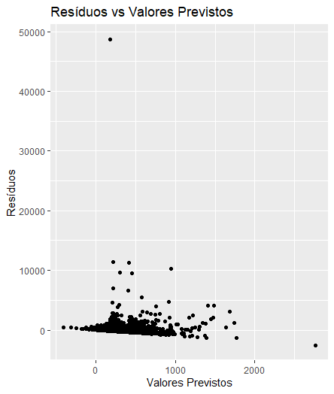
Análise dos Resíduos.
Resíduos próximos de 0 (o que pode ser bom)
Porém, há a indicação de outliers. Onde estão?
Heterocedasteceidade: A medida que os valores previstos aumentam, a variância dos resíduos também aumenta (deve ser linear).

Slide 17
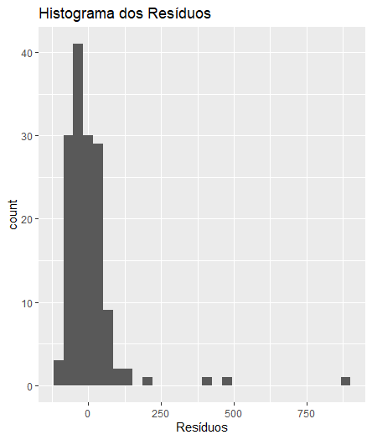
Análise dos Resíduos.
Assimetria nos resíduos: Resíduos não seguem a distribuição normal

Slide 18
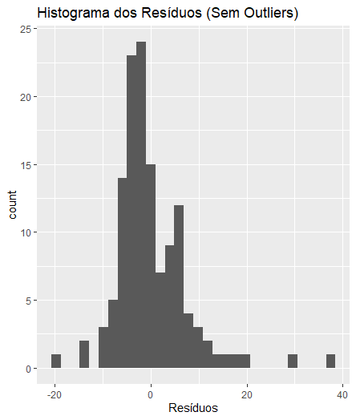
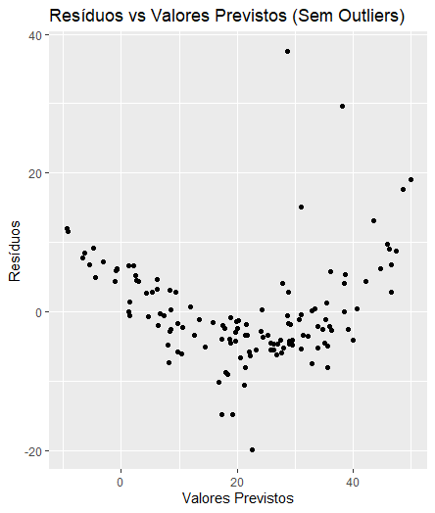
Exemplo – aula .
Call:
lm(formula = PrecoConversao ~ GastoAnuncio + Impressoes + Cliques +
Conversoes + Alcance, data = df_anuncios_filtered)
Residuals:
Min 1Q Median 3Q Max
-19.832 -4.500 -1.697 4.137 37.489
Coefficients:
Estimate Std. Error t value Pr(>|t|)
(Intercept) 2.883e+01 2.867e+00 10.056 <2e-16 ***
GastoAnuncio 3.834e-03 2.344e-04 16.354 <2e-16 ***
Impressoes -8.644e-06 4.568e-06 -1.892 0.0608 .
Cliques -1.175e-04 5.144e-04 -0.228 0.8197
Conversoes -8.111e-02 5.505e-03 -14.733 <2e-16 ***
Alcance -4.893e-06 7.727e-06 -0.633 0.5277
---
Signif. codes: 0 ‘***’ 0.001 ‘**’ 0.01 ‘*’ 0.05 ‘.’ 0.1 ‘ ’ 1
Residual standard error: 7.624 on 124 degrees of freedom
Multiple R-squared: 0.7931, Adjusted R-squared: 0.7848
F-statistic: 95.08 on 5 and 124 DF, p-value: < 2.2e-16

Slide 19
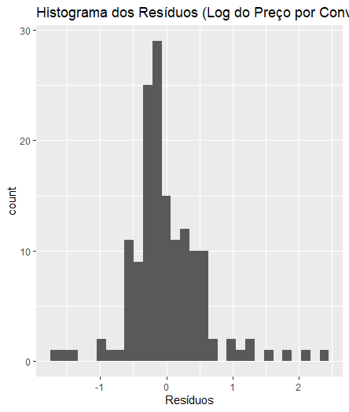
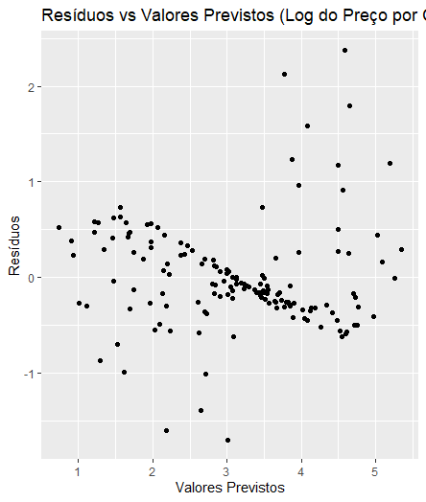
Exemplo – aula .
Call:
lm(formula = log_PrecoConversao ~ GastoAnuncio + Impressoes +
Cliques + Conversoes + Alcance, data = df_anuncios)
Residuals:
Min 1Q Median 3Q Max
-1.70152 -0.29672 -0.09389 0.26488 2.37206
Coefficients:
Estimate Std. Error t value Pr(>|t|)
(Intercept) 3.341e+00 1.925e-01 17.353 <2e-16 ***
GastoAnuncio 2.468e-04 1.665e-05 14.820 <2e-16 ***
Impressoes -1.355e-08 3.218e-07 -0.042 0.966
Cliques 7.294e-06 3.455e-05 0.211 0.833
Conversoes -5.789e-03 3.361e-04 -17.224 <2e-16 ***
Alcance -2.352e-07 5.511e-07 -0.427 0.670
---
Signif. codes: 0 ‘***’ 0.001 ‘**’ 0.01 ‘*’ 0.05 ‘.’ 0.1 ‘ ’ 1
Residual standard error: 0.5754 on 144 degrees of freedom
Multiple R-squared: 0.7917, Adjusted R-squared: 0.7845
F-statistic: 109.5 on 5 and 144 DF, p-value: < 2.2e-16

Slide 20
Questão.
A base AIRBNB2 tem as seguintes variáveis:
property_type: Tipo de propriedade
room_type: Tipo de quarto
bed_type: Tipo de cama
accomodates: Quantidade de acomodações
bedrooms: Quantidade de quartos
beds: Quantidade de camas
number_of_reviews: Número de reviews
bathrooms: Número de banheiros
Price: Preço
Perguntas:
Existem diferença de preços entre os tipos de quarto? Se sim, as diferenças são significativas para quais tipos e qual o valor da diferença?
Preveja o preço a partir das variáveis: Accomodates; Bedroooms, Beds; Numer_of_reviews e Bathrooms. Qual se mostra significativa? Qual o coeficiente de variação? Interprete.
O modelo melhora a partir das transformações?
Quais possíveis variáveis poderiam ser incorporadas no modelo? (Acesse o site do airbnb e analise o que poderia ser possível incorporar).

